Slide 1

1. Kristinusko – maailman suurin uskonto
Ydinsisällöt

Slide 2
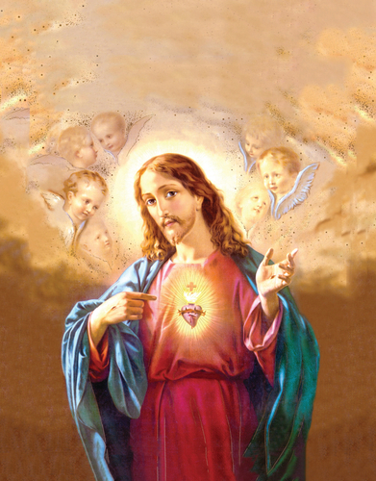
Kristinuskon synty
Kristinusko syntyi Aasiassa, nykyisen Israelin ja Palestiinan alueella, joka kuului tuolloin Rooman valtakuntaan.
Kristinusko perustuu Jeesus Nasaretilainen -nimisen juutalaisen miehen opetuksiin, mutta Jeesus ei itse perustanut uutta uskontoa.
Jeesus ja hänen ensimmäiset oppilaansa olivat uskonnoltaan juutalaisia.
Kristinusko syntyi Jeesuksen kuoleman jälkeen, kun hänen oppilaansa vakuuttuivat Jeesuksen ylösnousemuksesta ja hänen opetustensa pohjalta alettiin muotoilla uskonnon keskeistä sisältöä.

Slide 3
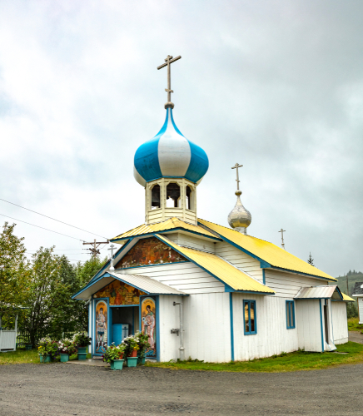
Kristinuskon jakautuminen
Kristinusko alkoi heti synnyttyään jakautua erilaisiksi ryhmittymiksi, joita myöhemmin ryhdyttiin kutsumaan kirkoiksi.
Nykyään kristillisiä kirkkoja on maailmassa noin 45 000.
Suurin osa kristityistä kuuluu kristinuskon kolmeen pääsuuntaukseen, joita ovat
roomalaiskatolinen kirkko
ortodoksiset kirkot
protestanttiset kirkot.

Slide 4
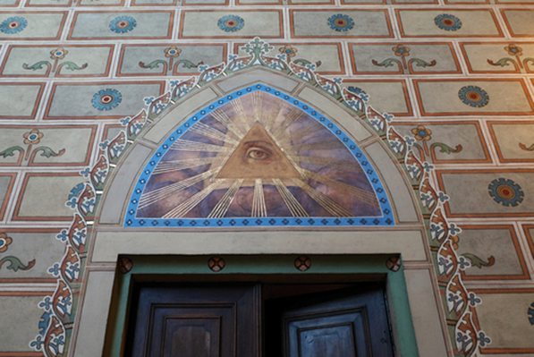
Kristinuskon moninaisuus
Juurtuessaan uusille alueille kristinusko on saanut vaikutteita paikallisista kulttuureista.
Prosessia kutsutaan uskonnon kotoperäistymiseksi eli inkulturaatioksi.
Kristittyjä yhdistää
käsitys yhdestä Jumalasta, jolla on kolme persoonaa (kolminaisuusoppi)
usko Jeesukseen Jumalan poikana.
Raamattu

Slide 5

Kristinuskon kannattajat
Kristinusko on kannattajamäärältään maailman suurin uskonto.
Suomessa hieman yli 65 prosenttia väestöstä kuuluu evankelis-luterilaiseen kirkkoon, joka on yksi protestanttisista kirkoista.
Kristinuskon kannattajamäärän kasvu on tällä vuosituhannella ollut kaikkein nopeinta Afrikassa ja hitainta Euroopassa.

Slide 6
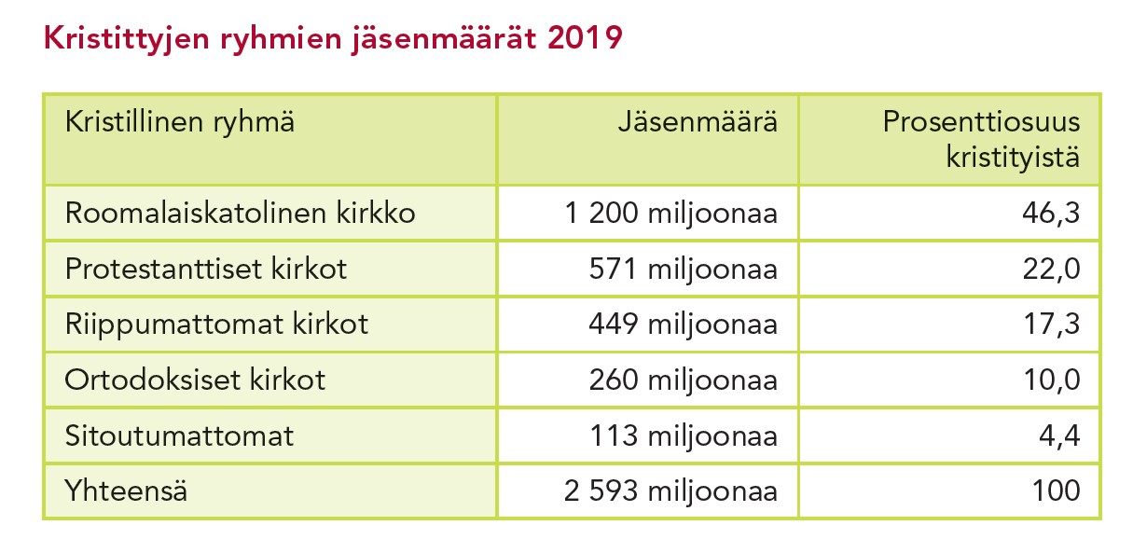

Slide 7
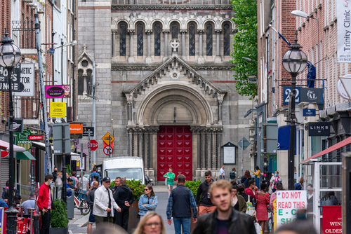
Kristinuskon painopiste
Kristinuskon merkitys Euroopassa on pienentynyt maallistumisen vuoksi.
Kristinuskon painopiste on siirtynyt pohjoisesta kohti eteläistä pallonpuoliskoa.
Kristinuskon maantieteellinen keskipiste sijoittuu Afrikan keskiosiin ja siirtyy hiljalleen kohti kaakkoa Aasian suuntaan.
Naiset ovat kristinuskossa keskimäärin hyvin aktiivisia toimijoita miehiin verrattuna.

Slide 8
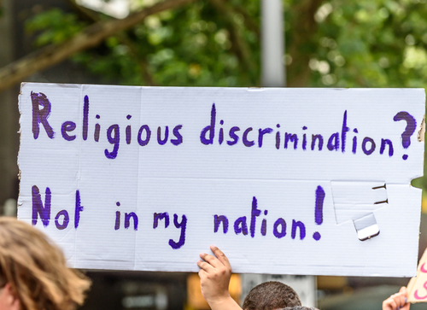
Kristityt ja uskonnonvapaus
Suurimmassa osassa maailmaa kristityt voivat harjoittaa uskontoaan vapaasti, mutta joissain maissa kristityksi tunnustautuminen on vaarallista. (muslimimaissa ei voi kääntyä kristityksi)
Uskonsa tähden henkensä menettäneitä kristittyjä eli marttyyreita oli vuosina 2010–2019 noin 800 000.

